Slide 1
Планета Земля

Slide 2
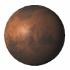
Земля, третья от Солнца большая планета Солнечной системы. Земля принадлежит к группе земных планет, которая включает также:
Меркурий
Венеру
Марс

Slide 3
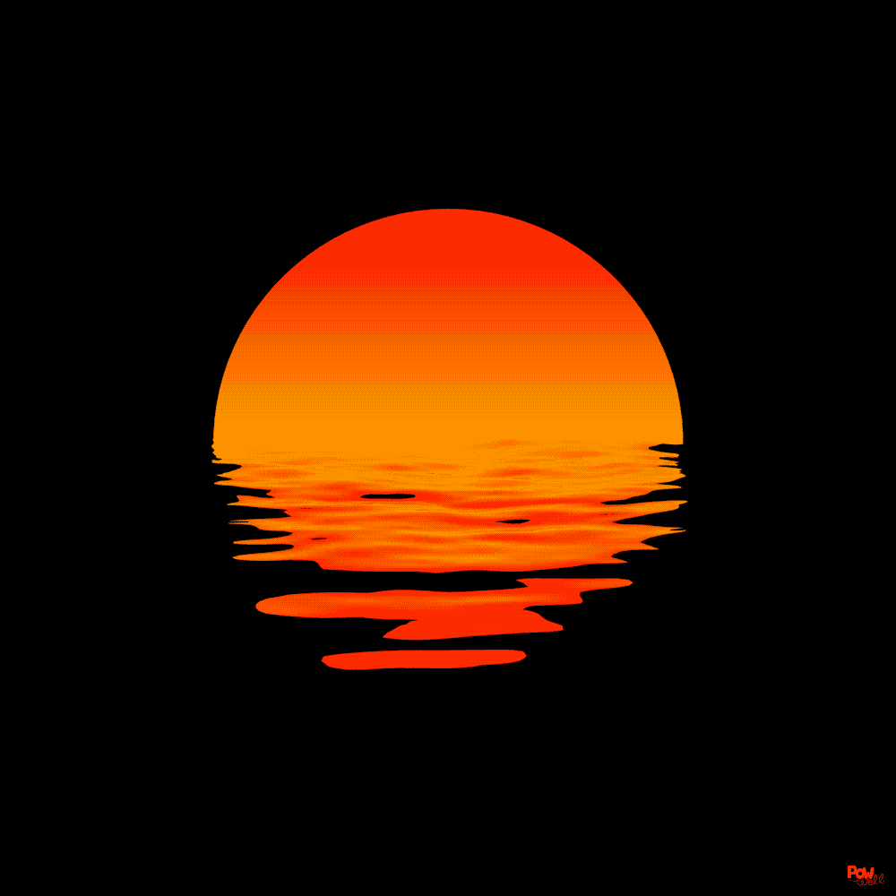
По современным космогоническим представлениям Земля образовалась примерно 4,5 миллиарда лет (плюс-минус несколько миллионов) назад из газопылевого облака, в котором зародилось Солнце.

Slide 4
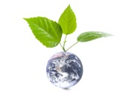
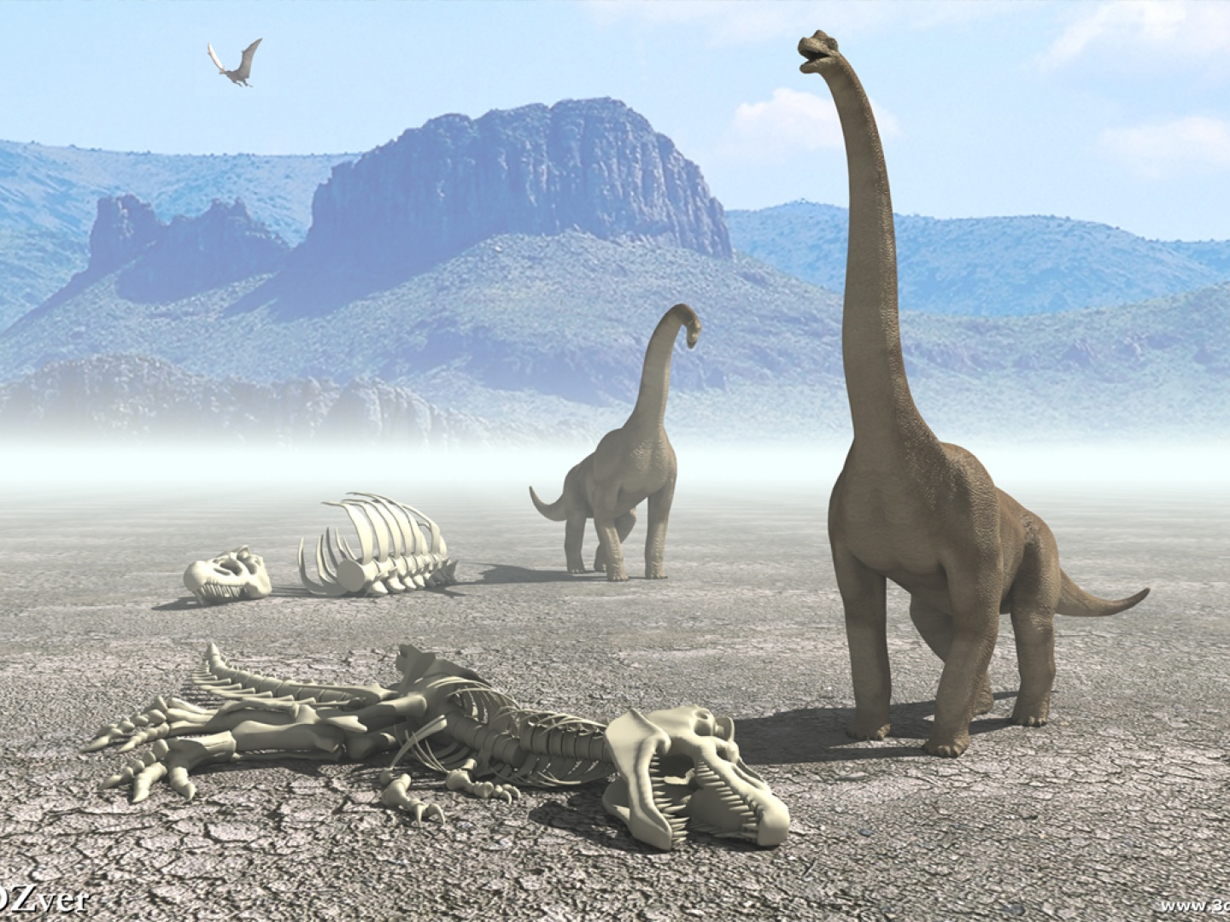
Предположительно жизнь появилась на Земле примерно 3,9 млрд лет назад, то есть в течение первого миллиарда после её возникновения.

Slide 5
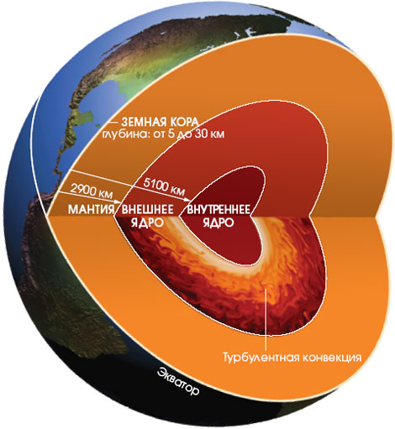
Изучением состава, строения и закономерностей развития Земли занимается наука геология.

Slide 6
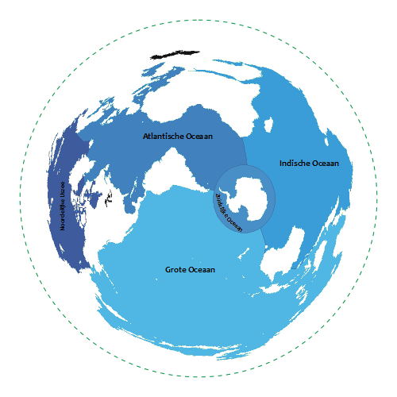
Приблизительно 70,8 % поверхности планеты занимает Мировой океан, остальную часть поверхности занимают континенты и острова.

Slide 7
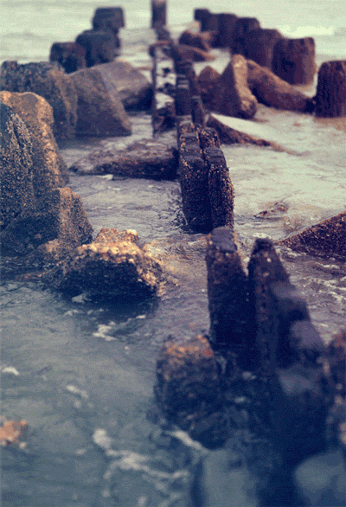
На материках расположены реки, озёра, подземные воды и льды, вместе с Мировым океаном они составляют гидросферу.
Состав гидросферы
Мировой океан
Воды суши
Океаны
Моря и их части
Поверх. воды
Подземные воды
Реки
Озера
Болота
Ледники

Slide 8
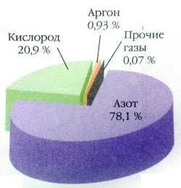
Химический состав атмосферы
В настоящее время атмосфера Земли состоит в основном из газов и различных примесей (пыль, капли воды, кристаллы льда, морские соли, продукты горения).
Концентрация газов, составляющих атмосферу, практически постоянна, за исключением воды (H2O) и углекислого газа (CO2).

Slide 9
Состав сухого воздуха
Газ | Содержание по объёму, % | Содержание по массе, %
Азот | 78,084 | 75,50
Кислород | 20,946 | 23,10
Аргон | 0,932 | 1,286
Вода | 0,5-4 | —
Углекислый газ | 0,0387 | 0,059
Неон | 1,818·10⁻³ | 1,3·10⁻³
Гелий | 4,6·10⁻⁴ | 7,2·10⁻⁵
Метан | 1,7·10⁻⁴ | —
Криптон | 1,14·10⁻⁴ | 2,9·10⁻⁴
Водород | 5·10⁻⁵ | 7,6·10⁻⁵
Ксенон | 8,7·10⁻⁶ | —

Slide 10
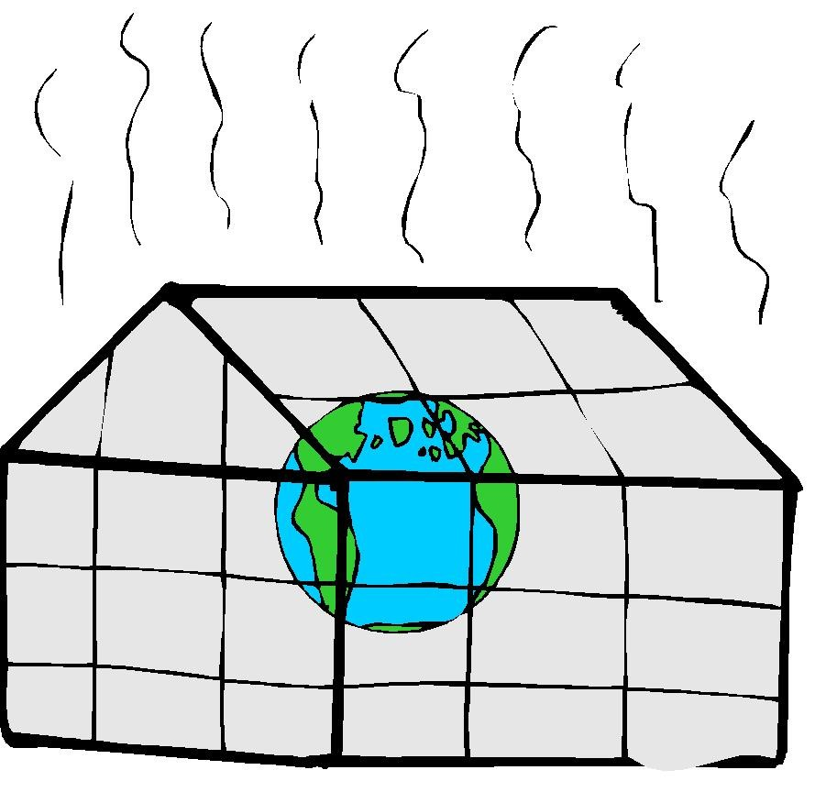
Водяной пар
Водяной пар H2O в атмосфере задерживает инфро-красное излучение Земли и создает парниковый эффект, в результате чего температура поверхности повышается.

Slide 11
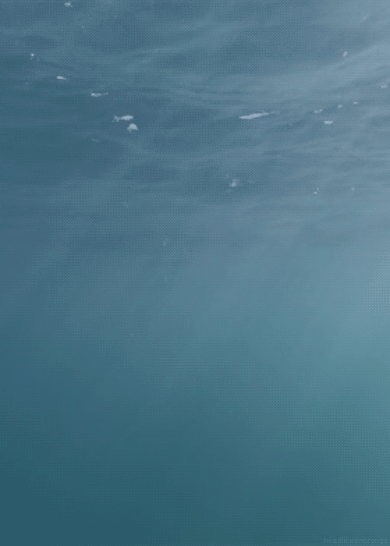
Океаны и моря
Наличие жидкой воды на поверхности Земли является уникальным свойством, которое отличает нашу планету от других объектов Солнечной системы. Большая часть воды сосредоточена в океанах и морях, значительно меньше — в речных сетях, озёрах, болотах и подземных водах. Также большие запасы воды имеются в атмосфере, в виде облаков и водяного пара.

Slide 12
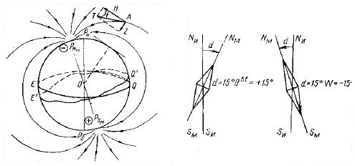
Магнитное поле Земли
Магнитное поле — поле, генерируемое внутриземными источниками.
На Земле действуют также невидимые процессы, которые человеком почти не ощущаются. Прежде всего — это земной магнетизм.

Slide 13
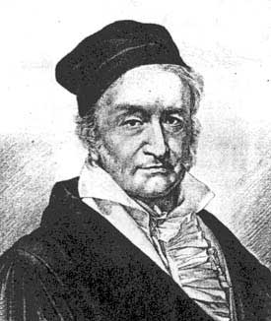
Со времён Карла Гаусса, который впервые замерил напряжённость магнитного поля Земли, т.е. на протяжении вот уже более 170 лет, магнитное поле Земли неуклонно ослабевает. А ведь магнитное поле является своеобразным щитом, прикрывающим Землю и всё живое на ней от губительного радиационного воздействия.

Slide 14
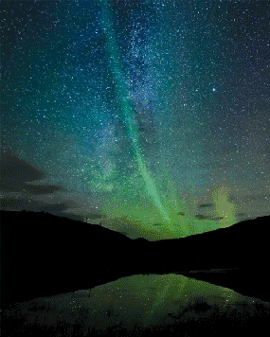
Магнитосфера Земли отклоняет поток этих и других частиц, летящих из космоса, к полюсам, лишая их начальной энергии. На полюсах Земли потоки этих космических частиц задерживаются в верхних слоях атмосферы, превращаясь в фантастически красивые явления полярных сияний.

Slide 15
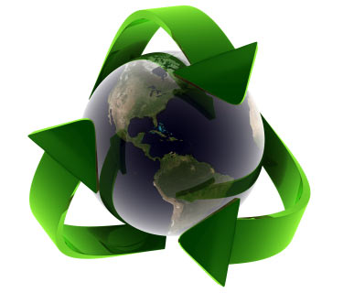
Экологическая система Земли
Экосистема, или экологическая система — биологическая система, состоящая из сообщества живых организмов, среды их обитания (биотоп), системы связей, осуществляющей обмен веществом и энергией между ними.

Slide 16
Крупные экологические катастрофы
Чернобыльская катастрофа,
СССР
Выброс цианистых соединений. Бхопале, Индия
Гибель Аральского моря, Казахстан — исчезновение моря

Slide 17
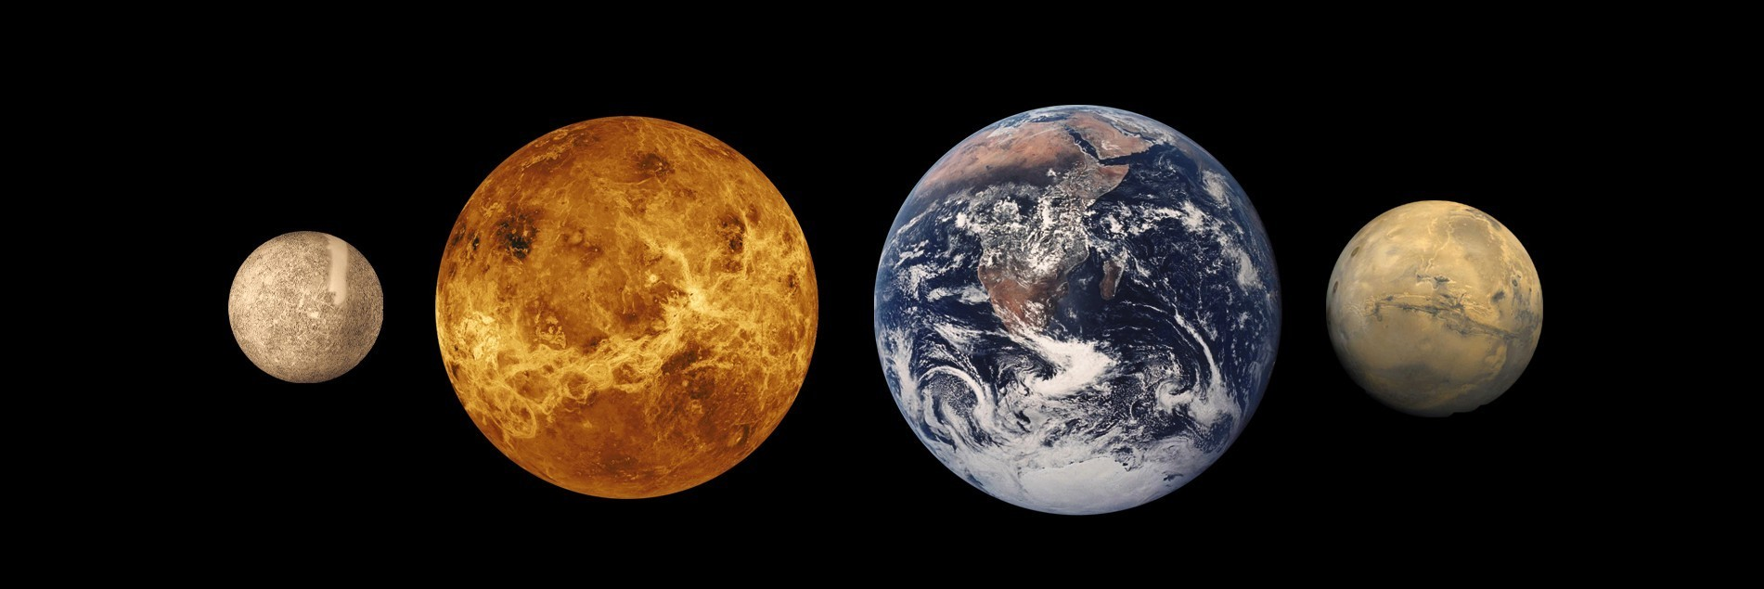
Строение земли
Земля - крупнейшая из четырёх планет земной группы в Солнечной системе, как по размеру, так и по массе. Земля имеет наибольшую плотность, самую сильную поверхностную гравитацию и сильнейшее магнитное поле.

Slide 18
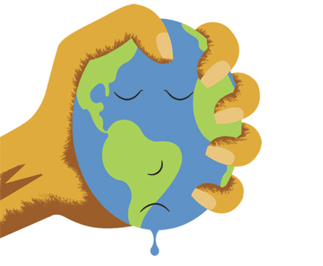
Экология
Ключевыми задачами социально-политического движения являются защита природных ресурсов, ликвидация загрязнения. Этого, по их мнению, можно добиться путём внесения изменений в государственную политику и изменением индивидуального отношения каждого человека.

Slide 20
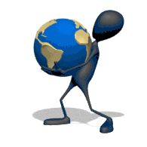
Подытоживая, можно сказать, что нам необходимо заботится о своей собственной планете, которая, к несчастью, не долговечна. Потому что такой красивой планеты как она, нет, и уже быть не может.

Slide 23
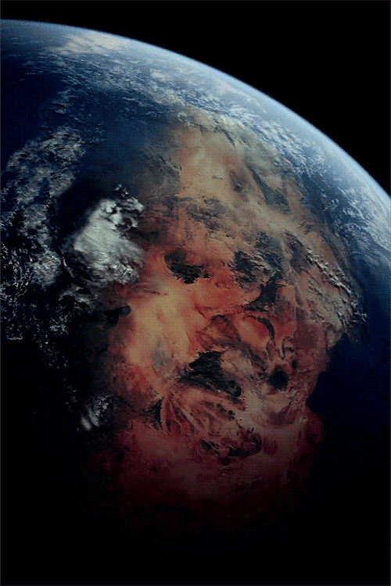
Спасибо за внимание! ☺

